Slide 1





PROJECT
파이썬 활용
산업 현장 재해 발생
데이터 가공 및 수집
서울특별시 서초구 다중 이용 시설
실내 공기질 측정 데이터 가공 및 수집
팀명 : 불사조 팀원 : 지선영, 김주희, 윤상혁, 장무옥

Slide 2


목차
1.
프로젝트 개요
4.
프로젝트 수행 결과
2.
팀 구성 및 역할
5.
자체 평가 의견 및 느낀점
3.
프로젝트 수행 절차

Slide 3

프로젝트 개요
서울특별시에 위치한 서초구 지역의
다중 이용 시설 속 IOT(사물인터넷, 센서)를 이용하여
실시간 실내공기질을 측정한 데이터
프로젝트 데이터
프로젝트 개요
훈련기간 중 학습한
파이썬을 활용

Slide 4
팀 구성 및 역할
지선영
김주희
윤상혁
장무옥
서초구 지역 전체
데이터 조회 및
각 컬럼의 평균 추출,
소음 데이터 조회 및 단계별
컬럼 추가
현 장소의 온도 및 습도를 통해
서초구 지역 전체의
평균 온도 및 습도
차이 구하기,
실시간 온도 및 습도 구하기
미세먼지, 초미세먼지,
이산화탄소량, 통합실내지수의
데이터 조회 및
단계별 컬럼 추가
일정 시간을 정하여
실시간 데이터 수집 및 저장,
위도 , 경도 데이터를 이용한
지도 위 마커 생성

Slide 5

프로젝트 수행 절차
2024년 3월 13일
프로젝트 시작
1단계
2단계
3단계
프로젝트 주제
선정 및 설계
데이터 검색
팀원별
각 업무 분담
4단계
5단계
6단계
데이터 수집
데이터 가공
산출물 작성

Slide 6
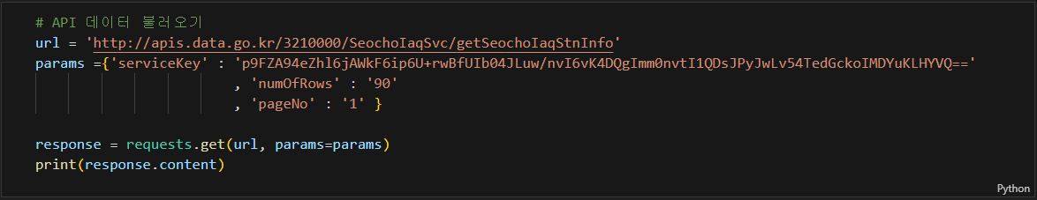
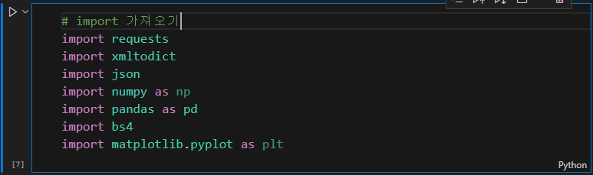
프로젝트 수행 결과
공통 수행 작업
1. 서초구 지역 API 데이터 가져오기
2. Pandas , xmltodict , json 등
여러가지 파이썬 기능 사용

Slide 7
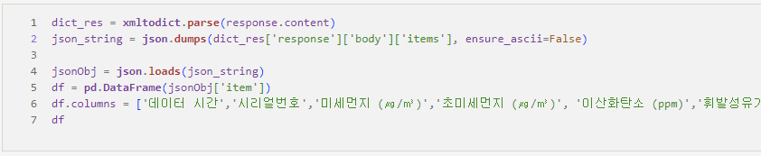
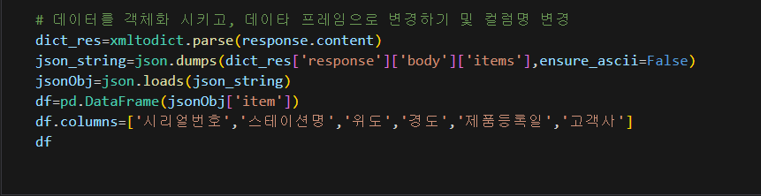
프로젝트 수행 결과
공통 수행 작업
첫번째 데이터
3. 데이터를 객체화 시킨 후
데이터 프레임으로
변경 및 컬럼명 변경
두번째 데이터

Slide 8

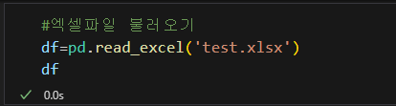
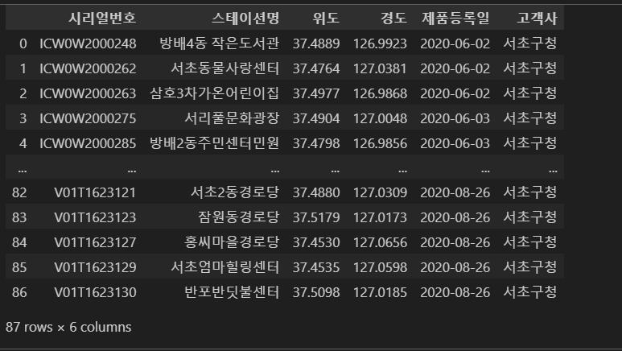
프로젝트 수행 결과
서초구 지역 위도, 경도 데이터 수집 및 가공
일정 시간동안 수집한 데이터를
엑셀 파일로 생성
2. 생성한 엑셀 파일
불러온 후 데이터 프레임
전환 후 출력

Slide 9

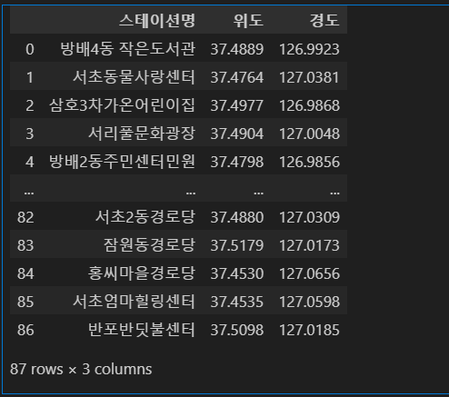
프로젝트 수행 결과
서초구 지역 위도, 경도 데이터 수집 및 가공
3. 출력한 데이터 중
지역명 , 위도 , 경도
컬럼 추출

Slide 10
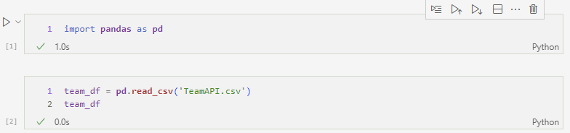
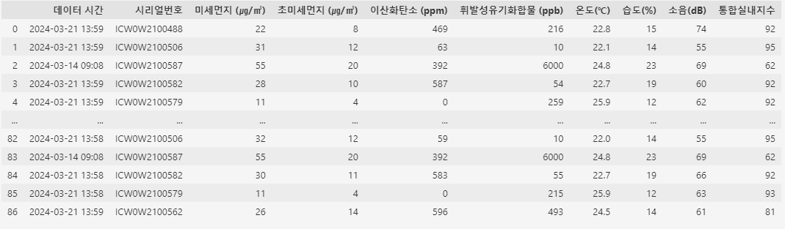
프로젝트 수행 결과
서초구 전체 온습도, 대기질 , 소음 수집 및 가공
1. CSV 파일 불러온 후 데이터프레임 전환 후 출력

Slide 11
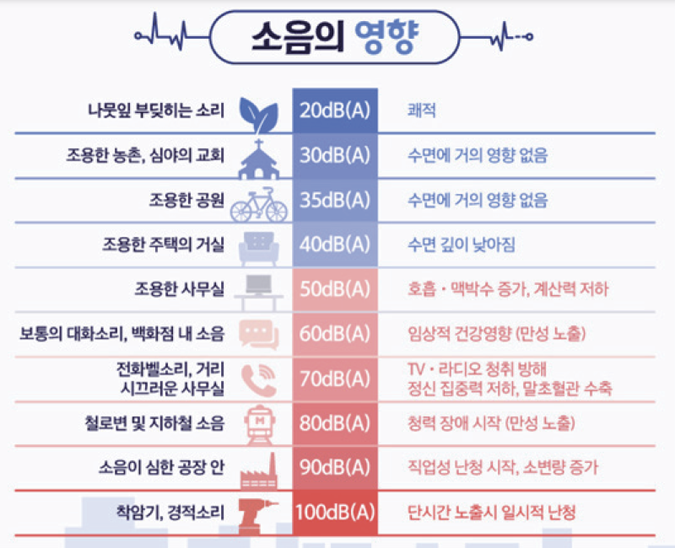
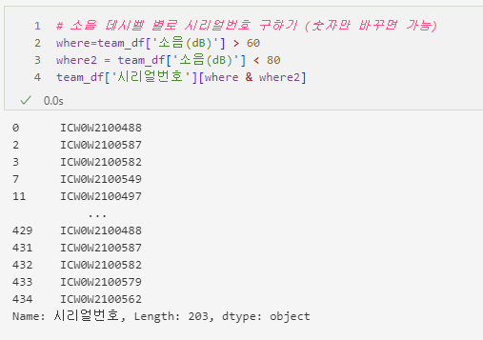
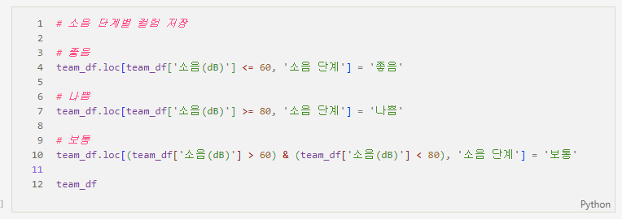
프로젝트 수행 결과
서초구 전체 온습도, 대기질 , 소음 수집 및 가공
2. 소음(dB)별로 시리얼 번호 수집
3. 소음(dB) 단계별로 컬럼 저장

Slide 12
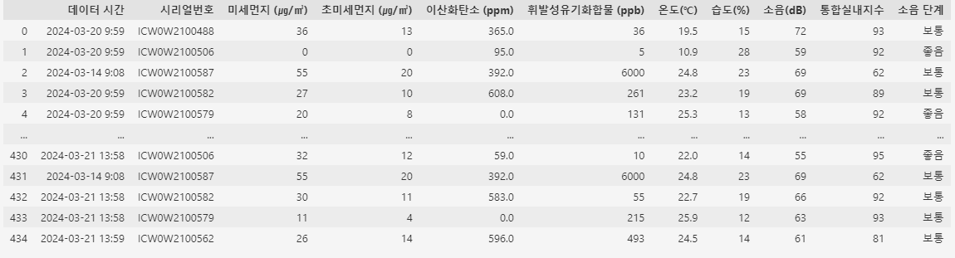
프로젝트 수행 결과
4. 소음(dB)단계별로
저장한 데이터 출력
서초구 전체 온습도, 대기질 , 소음 수집 및 가공

Slide 13

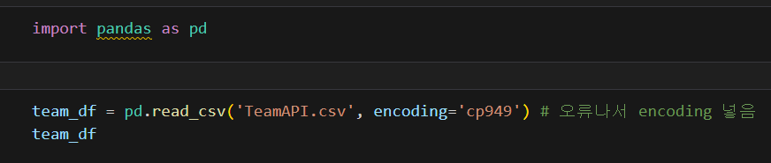
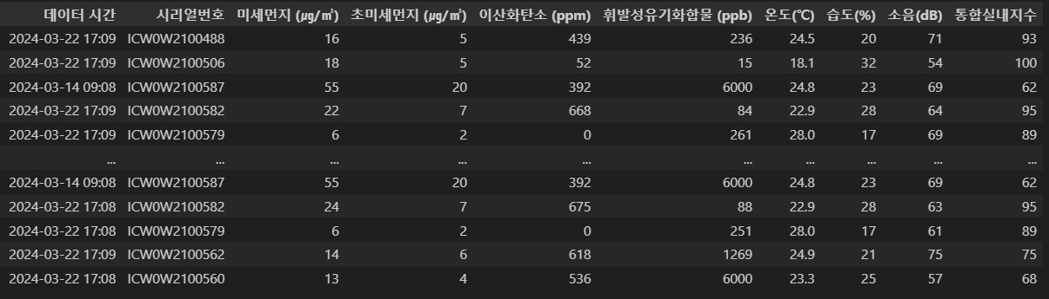
프로젝트 수행 결과
서초구 지역 대기질 상태 구하기
1. 가공한 데이터를 기반으로
CSV 파일 생성 및 불러온 후
데이터프레임 전환 및 출력

Slide 14
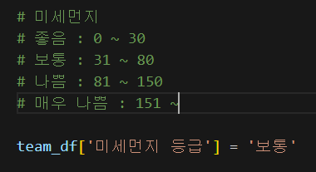
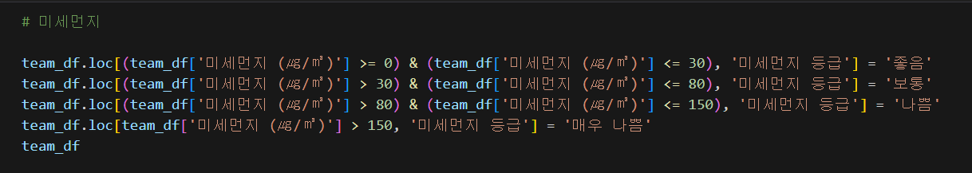
프로젝트 수행 결과
서초구 지역 대기질 상태 구하기
2. 출력한 데이터에서
미세먼지 컬럼만 추출하여
등급별로 컬럼 추가

Slide 15
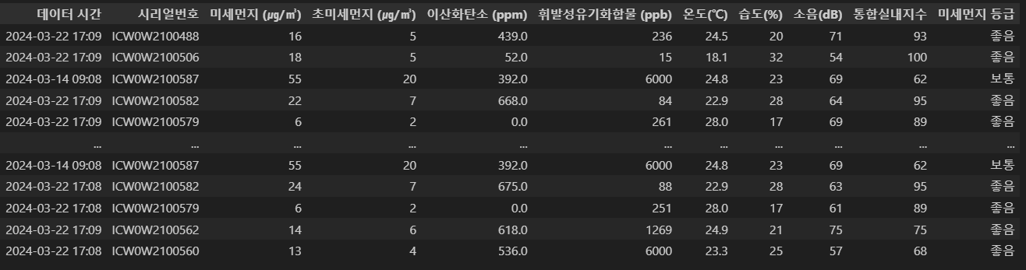
프로젝트 수행 결과
서초구 지역 대기질 상태 구하기
3. 추가한 미세먼지 등급 출력 및 확인

Slide 16
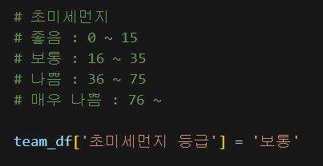
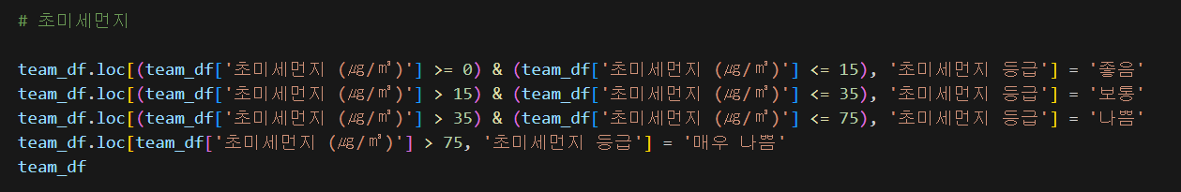
프로젝트 수행 결과
서초구 지역 대기질 상태 구하기
4. 출력한 데이터에서
초미세먼지 컬럼만 추출하여
등급별로 컬럼 추가

Slide 17
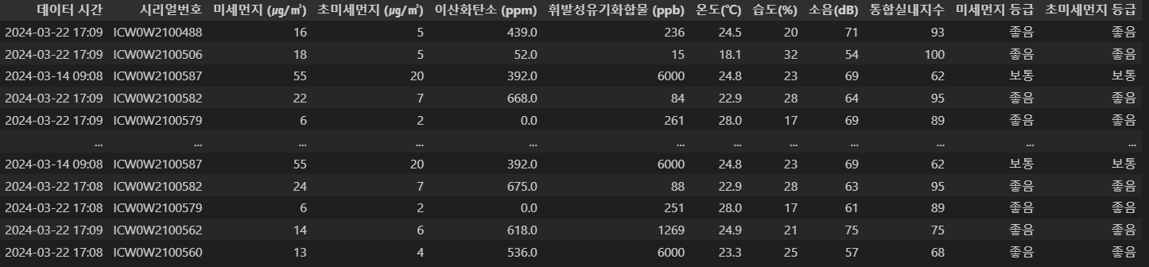
프로젝트 수행 결과
서초구 지역 대기질 상태 구하기
5. 추가한 초미세먼지 등급 컬럼
출력 및 확인

Slide 18
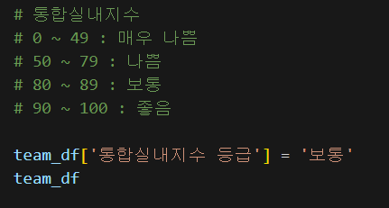
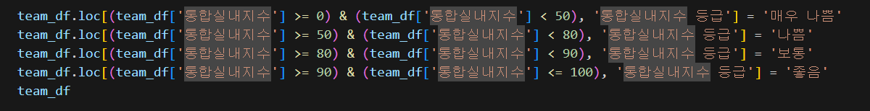
프로젝트 수행 결과
서초구 지역 대기질 상태 구하기
6. 출력한 데이터에서
통합실내지수 컬럼만 추출하여
등급별로 컬럼 추가

Slide 19
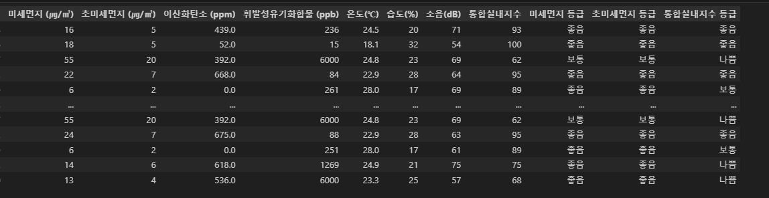
프로젝트 수행 결과
서초구 지역 대기질 상태 구하기
7.저장한 통합실내지수등급 컬럼 출력

Slide 20
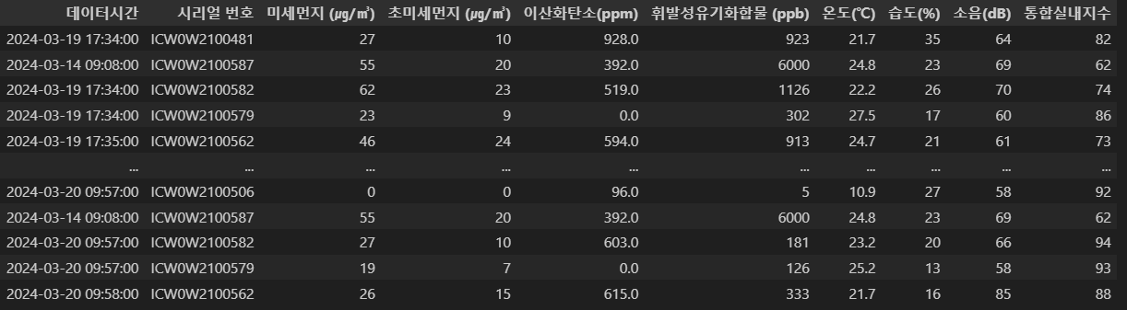
프로젝트 수행 결과
서초구 지역 온습도 상태 구하기
1. CSV 파일 저장 및 데이터 출력

Slide 21
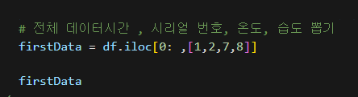
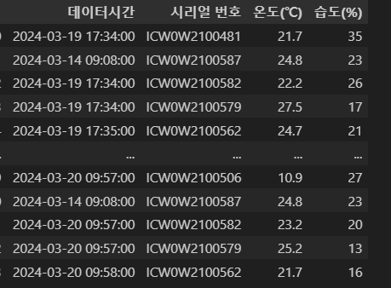
프로젝트 수행 결과
서초구 지역 온습도 상태 구하기
2. 출력한 데이터 중
전체 데이터 시간 , 시리얼 번호,
온도, 습도 컬럼만 추출

Slide 22
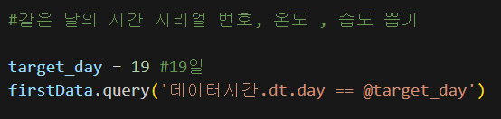
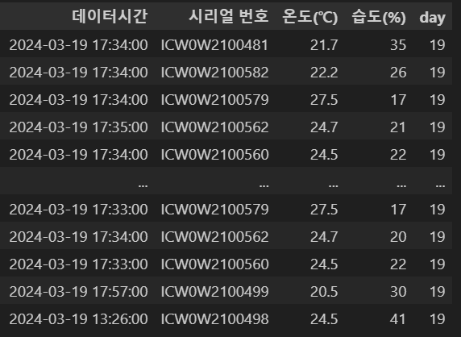
프로젝트 수행 결과
서초구 지역 온습도 상태 구하기
3. 특정한 날의
전체 데이터 시간 , 시리얼 번호
온도 , 습도 컬럼만 추출

Slide 23
자체 평가 의견 및 느낀점
실시간 자료라서 시작이 어려웠지만 하다보니 이후에 표나 그래프를 그리는 것에 활용도가 높을 것 같아 기대된다.
지선영
초반에는 데이터가 의외로 적다고 생각이 들었지만, 추가 및 저장하며 수집한 자료를 모아보니 만족스러웠다.
김주희
파이썬을 활용하여 데이터파일을 편집하는게 어렵고 재밌었다
윤상혁
자료 받을때 코드의 잦은 문제 때문에 힘들었지만 문제 해결 후에는 만족스러웠다.
장무옥

Slide 24

감사합니다

